Slide 1


软件工程实践
-----金刚石文档项目展示
1821-D4组
展示人：张涵珂
延时符

Slide 2

项目分工
前端框架
前端
Vue + element-ui
4位开发人员：笪昊凡、叶天宇、刘奕博、蔡星辰
后端框架
后端
Django + django rest framework
2位开发人员：张涵珂、郝晟
数据库
MySQL
延时符

Slide 3
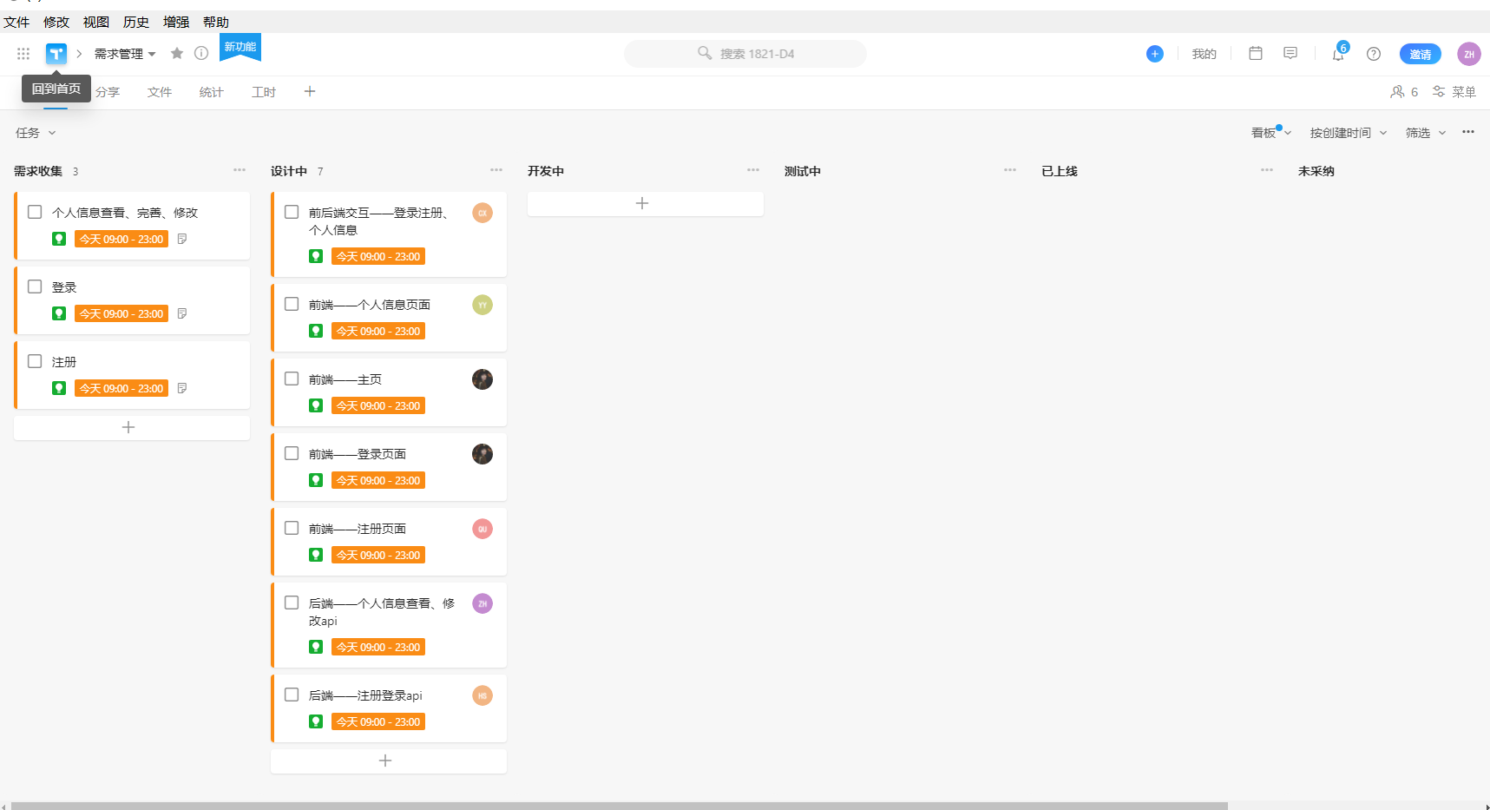
两次迭代整体情况
Day1 需求分析、注册登录、个人信息
延时符

Slide 4
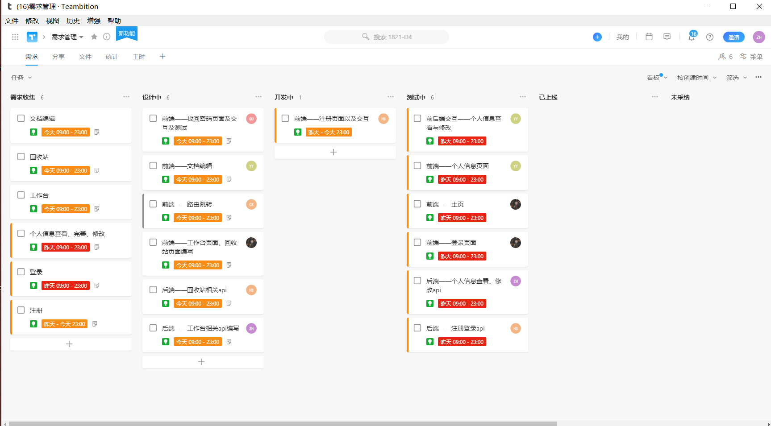
两次迭代整体情况
Day2 找回密码、修改密码、工作台初步、回收站初步
延时符

Slide 5
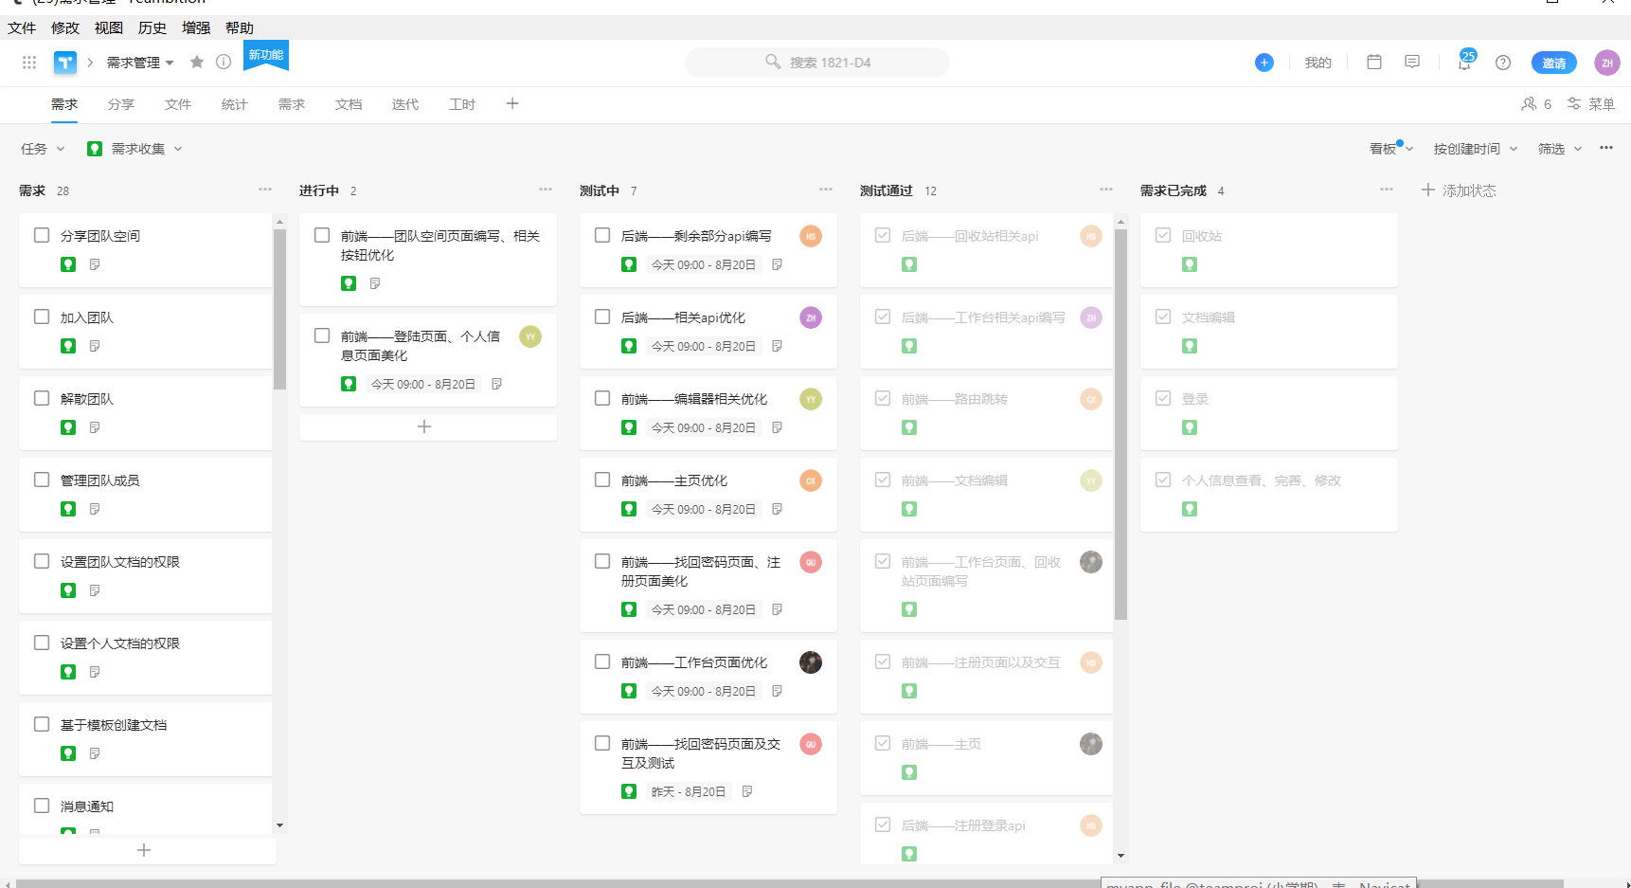
两次迭代整体情况
Day3 完成已经实现功能的交互、并对页面进行美化，同时完成团队空间相关初步设计
延时符

Slide 6
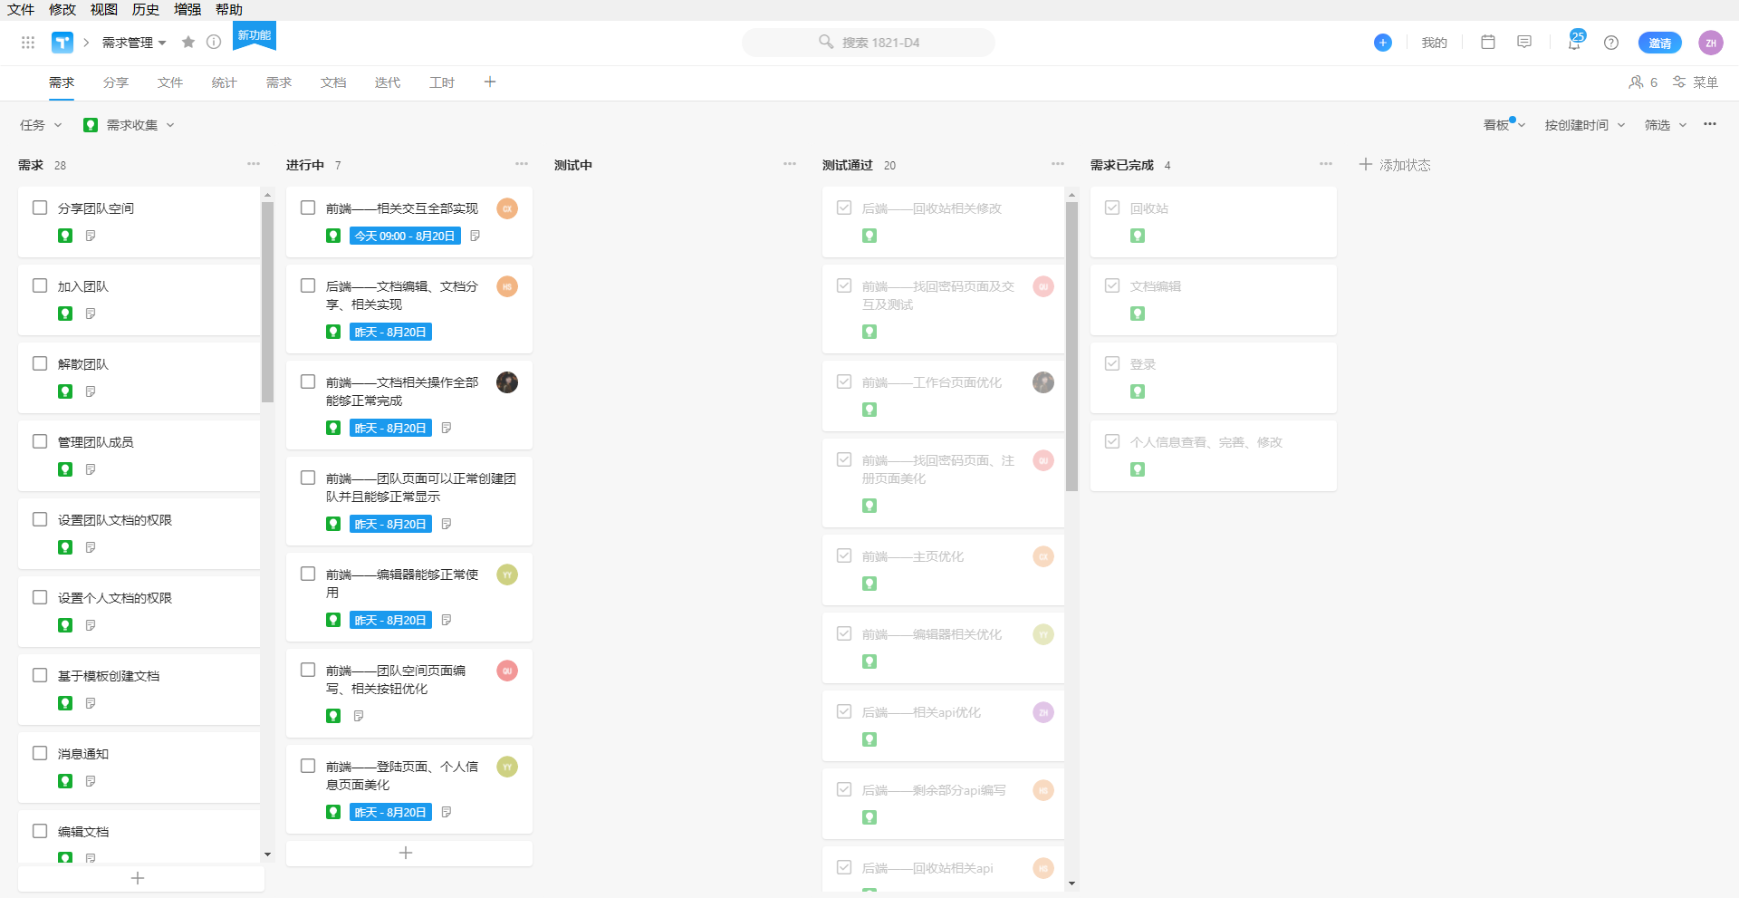
两次迭代整体情况
Day4 文档编辑页面实现、工作台相关创建、浏览、收藏全部完成，团队创建完成，准备答辩
第一次答辩未完成的功能：
文档的权限问题
文档的分享功能
团队协作相关冲突问题消息设计未完成
团队信息页面未设计
个人主页不够完善
访问他人主页还不够完善
延时符

Slide 7
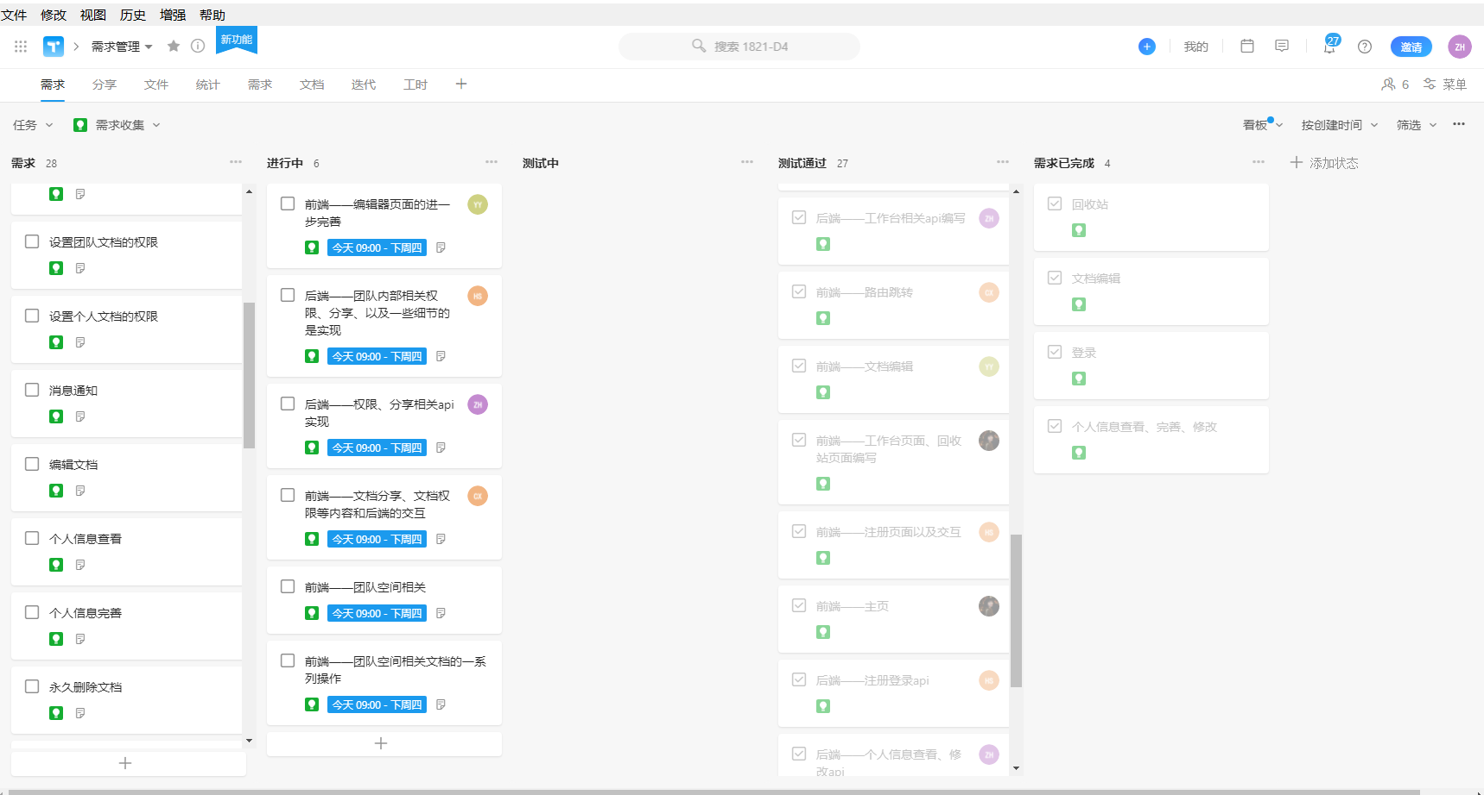
两次迭代整体情况
Day5 完成答辩，团队协作内部的相关操作进行完善，同时对权限相关的问题进行讨论设计
延时符

Slide 8
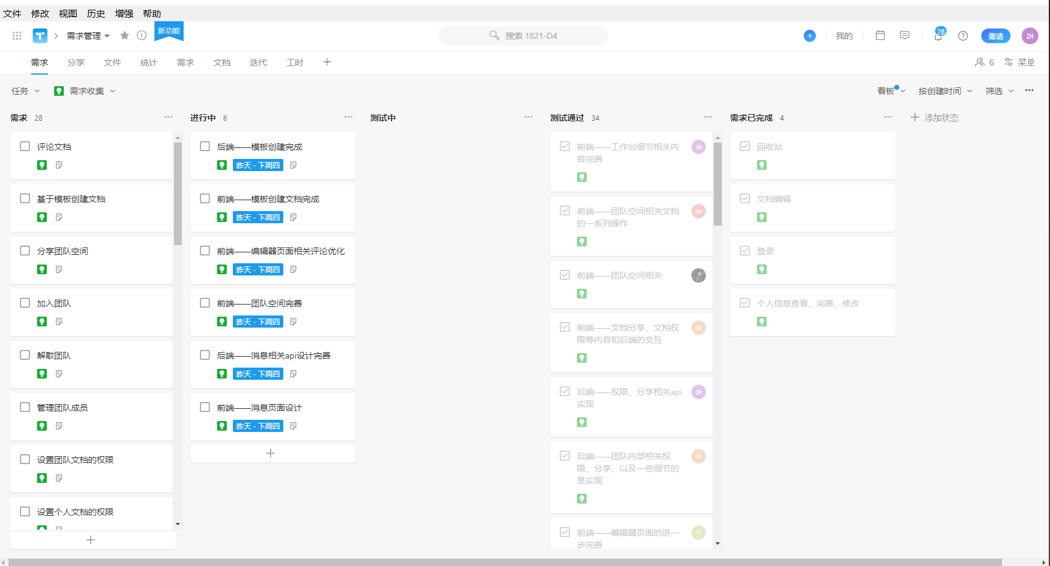
两次迭代整体情况
Day6 休息
Day7 完成三种创建文档的形式、文档评论完成、团队空间进一步完善，消息相关开始设计
延时符

Slide 9
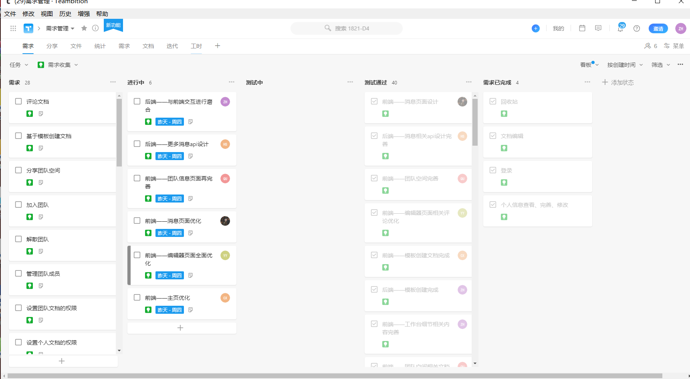
两次迭代整体情况
Day8 消息全面设计完善、团队信息页面开始设计、个人主页进行优化，相关需求基本完成
延时符

Slide 10
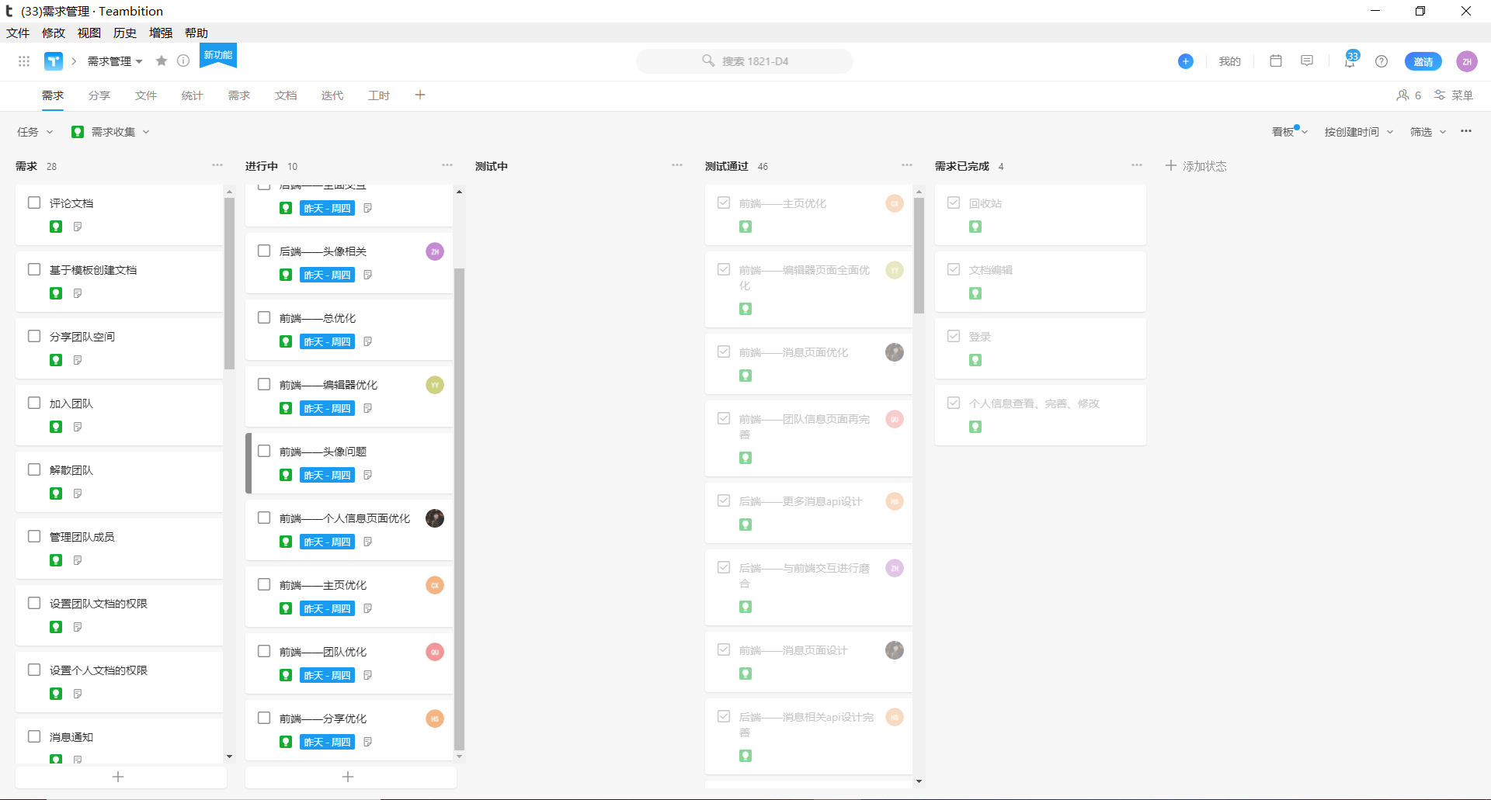
两次迭代整体情况
Day9 进行拓展设计，头像、消息、分享等等进行设计开发，同时完善之前的页面
延时符

Slide 11
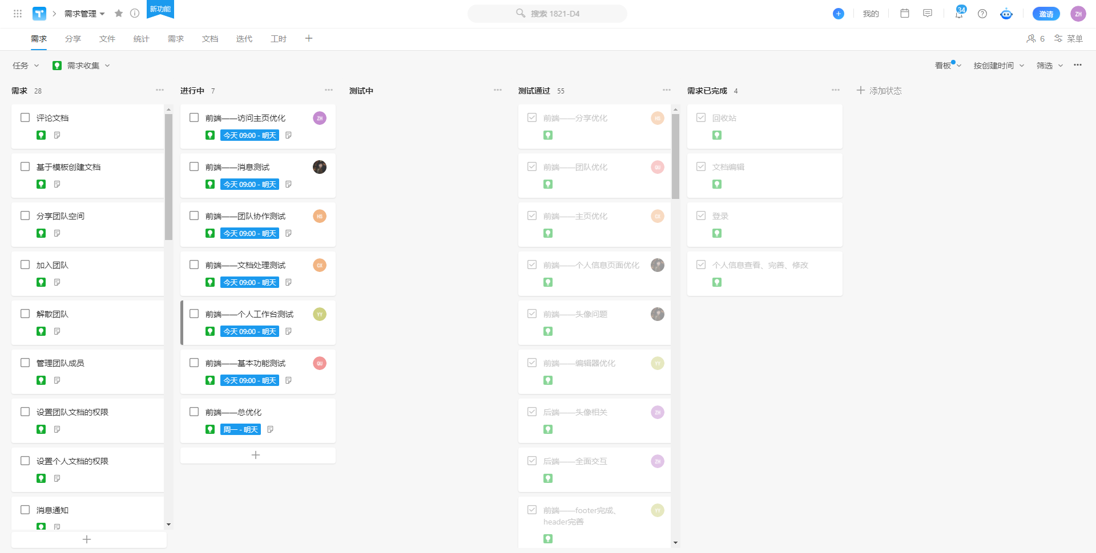
两次迭代整体情况
Day10 前后端全面测试，进行相应的部署和修改
延时符

Slide 12
项目整体架构
01
Nginx + uwsgi 部署项目 前后端分离
后端
02
向前端提供api接口，并负责管理、维护、操作数据库，不关心前端的业务逻辑。也不对网页进行任何操作，只提供相应的api接口返回json数据
部署结构
前端
03
负责整个项目的业务逻辑、用户交互、与后端的交互
负责页面的渲染、路由的跳转
延时符

Slide 13
项目整体架构
功能组成
基本功能
工作台
注册、登录、重置密码、修改密码、个人信息的查看、完善、修改、访问他人主页
查看自己最近浏览文档、创建的文档、收藏的文档，移动文档到回收站，回收站中文档的恢复，回收站文档的彻底删除
文档处理
团队协作
文档图片+文字的保存、修改和编辑，两种文档类型——私人文档、团队文档，三种文档创建方式——快速创建、自定义创建、基于模板创建文档，四种不同文档权限——查看、编辑、评论、分享的实现
团队文档的相关操作以及团队信息的展示，用户可自行创建团队，对团队成员的管理、拥有解散团队的权利，团队成员对团队信息的查看，可邀请其他人进入团队，也可自行退出团队，团队文档的冲突处理
延时符

Slide 14
项目整体架构
功能组成
消息功能
自己添加的一些小功能
别人收藏你的文档会发送消息，评论你的文档、点赞/反对你的评论会发送消息，别人给你分享文档会发送消息，别人邀请你进入团队、将你踢出团队、解散团队会发送消息，你的团队有人退出会给你发送消息。且可以从消息进入对应的团队、对应的文件、对应的评论
评论的点赞/反对，个人头像和团队头像，团队文档拥有时间线，可看到别人的编辑
延时符

Slide 15
项目技术架构
前端使用vue框架，且使用element作为ui框架
使用mavon-editor插件完成文档编辑
使用axios完成前后端的交互
1
后端采用django框架，且使用Django rest framework作为Restful的API框架
路由和服务分离，前后端互不干扰
2
3
后端使用django自带的admin可视化页面完成部分数据的操作，避免直接操作数据库
4
使用Navicat连接数据库实现本地轻松查看相关数据库结构及变化
技术架构
5
服务器上使用nginx完成反向代理并配置uwsgi完成django部署
6
mysql数据库部署服务器提高安全性与实用性
延时符

Slide 16
项目亮点
后端开发
后端通过Django rest framework的使用，通过其serializers序列化相关插件以及其封装的Response和相关APIView能够实现在后端只修改一个序列化类的内容，实现所有api返回的数据的添加或者修改，增加相关所需的联合查询数据，方便后端人员的开发。
通过orm操作数据库，表的创建或者修改转化为python代码实现，且表字段的添加、修改通过orm都能急剧减少开发人员的负担。不用担心原生sql操作数据库的困难。
延时符

Slide 17
项目亮点
功能
消息联动通过和消息相关功能的联动，实现用户体验的提升，无论是文档被收藏、评论或者评论被点赞、反对或者团队相关的邀请、踢除、创建、解散都能准确的将消息送达对应的用户，且用户可通过消息查看相关信息，让用户不再麻烦于页面的跳转。
个人信息可以通过个人详情页面进行补充和修改，密码和密保邮箱信息可以在修改密保邮箱信息页面输入旧密码确认后修改。
头像匹配每个用户以及每个团队的随机头像分配，完成每个人和每个团队通过邮箱拥有一个特定的头像，简洁并且美观。且可以进行相应的切换头像。
延时符

Slide 18
项目亮点
功能
团队文档协作编辑中时间线的使用也让团队的协作更加有条不紊，能够看到不同的人对该文档编辑的时间和次数
团队邀请的搜索功能，可通过用户名或邮箱对想要邀请的用户进行相关搜索，实现精准查询后再进行邀请。
团队成员管理操作在团队信息页面就可以完成，操作按钮根据不用户权限而不同，简洁明了。
前端页面精美且舒适，完全符合一群想要进行努力学习进行团队协作的用户的心情。
延时符

Slide 19
项目难点
难点1:团队协作的冲突问题
解决方案：成员修改文档，通过文档的成员权限属性进而判断出该成员是否具有修改该文档的权限，如果拥有权限且正在修改，则将该文档的某属性更改，在其他任何成员想要进入该文档进行操作时，都将提示且无法进入，只有当该成员结束编辑或者退出当前页面后，该文档的属性才会恢复，其他拥有权限的人可以进入修改。如果某成员只有查看的权限，则是不会对该文档的属性进行更改的，即可以允许多个只有查看权限的成员一起查看文档。
项目难点
难点2:样式布局难以适应不同大小页面
解决方案：对于大小不应该改变的组件，使用像素定义长宽属性；对于希望更好适应页面大小的一些外围组件，使用百分比定义长宽属性。在尽可能多不同页面大小的电脑和浏览器上测试，力求达到最佳效果。
延时符

Slide 20
THANK YOU.
项目展示

